Slide 1
Κίνηση υλικού με τη βαρύτητα (mass wasting)
Η κίνηση υλικού με τη βαρύτητα περιλαμβάνει όλες εκείνες τις διαδικασίες με τις οποίες μάζα πετρώματος και εδάφους κινούνται στα κατάντη. Δεν υπάρχει ρέων μέσο (νερό, αέρας, πάγος) το οποίον μεταφέρει το υλικό.
Η κίνηση αυτή απαντά όταν η δύναμη της βαρύτητας ξεπερνά την αντοχή του υλικού και αυτό τότε κινείται στα κατάντη.

Slide 2
Η σημασία της κίνησης υλικού με τη βαρύτητα
Οι διαδικασίες κίνησης υλικού με τη βαρύτητα αντιπροσωπεύουν έναν σημαντικό κίνδυνο για περιουσίες και ανθρώπους.
Χρειάζεται να εξακριβωθεί πότε και κάτω από ποιες συνθήκες οι διαδικασίες αυτές απαντούν.
Αποφυγή κατασκευών σε περιοχές επιρρεπής σε κινήσεις υλικού λόγω βαρύτητας.
Προσπάθεια να εμποδιστεί η κίνηση υλικού λόγω βαρύτητας.

Slide 3
Η αντοχή
Η αντοχή του υλικού του πρανούς προκύπτει από την συνοχή και την εσωτερική τριβή.
Η συνοχή εκφράζει το πόσο καλά είναι συγκολλημένο το υλικό.
Η εσωτερική τριβή εκφράζει την αντίσταση σε κίνηση των ιδιαιτέρων κόκκων και οφείλεται στην αλληλο-εμπλοκή των κόκκων.

Slide 4
Συνοχή-Εσωτερική τριβή
Η συνοχή
α. Οι άργιλοι προμηθεύουν συνοχή σε χαλαρά υλικά επειδή υπάρχει αμοιβαία έλξη μεταξύ των λεπτομερών τεμαχιδίων της αργίλου που φέρουν αρνητικό φορτίο.
β. Η παρουσία ορυκτών κολλών κρατούν το πέτρωμα ως σύνολο.
Η εσωτερική τριβή
α. αντανακλά την ενέργεια που πρέπει να δαπανηθεί για να μπορέσουν οι ιδιαίτεροι κόκκοι να αρχίζουν να κινούνται και να κυλήσουν μακριά από τη θέση τους. Εξαρτάται από το μέγεθος και το σχήμα των κόκκων.
β. η έκφραση της εσωτερικής τριβής αποτελεί η γωνία εσωτερικής τριβής η οποία είναι κατά προσέγγιση ίση της γωνίας ελαχίστης τριβής με την οποία μια στήλη(σωρός) υλικού συγκρατείται πάνω σε μία οριζόντια επιφάνεια.

Slide 5
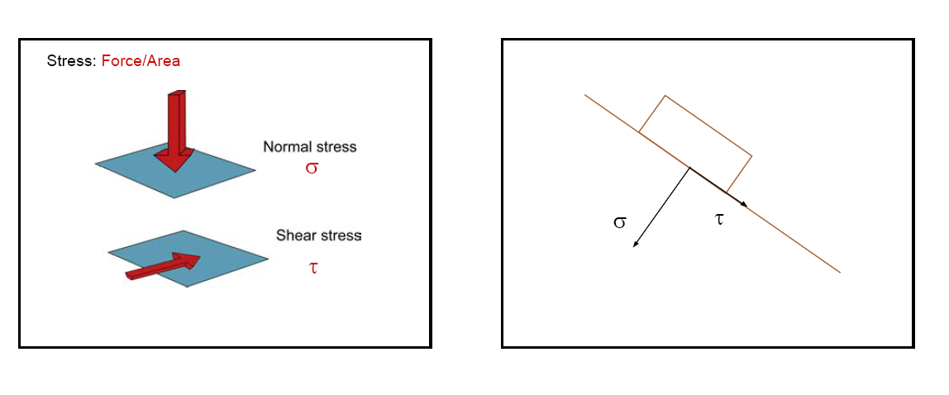
Ορθή τάση(normal stress)-Διατμητική τάση(shear stress)

Slide 6
Διατμητική τάση- Ορθή τάση-Διατμητική αντοχή
Fd= η συνιστώσα της βαρύτητας του υλικού του πρανούς. (κινητήριος δύναμη) (διατμητική τάση).
Fr=η ανθιστάμενη δύναμη (διατμητική αντοχή) W=το βάρος του υλικού του πρανούς.
θ= η γωνία ελαχίστης τριβής.
F_{r}
F_{d}
w
θ

Slide 7
Παράγοντες που ρυθμίζουν την κίνηση υλικού λόγω βαρύτητας
  Τρεις είναι οι κύριοι παράγοντες:
  1.Η φύση των υλικών του πρανούς (γωνία ελάχιστης τριβής του υλικού που αφορά την κρίσιμη τιμή της εσωτερικής τριβής) (προσοχή: δεν αφορά την γωνία της ελαχίστης τριβής του πρανούς που επηρεάζει την κινητήρια δύναμη).
  2.Ο βαθμός κλίσης του πρανούς
  3.Η ποσότητα του νερού

Slide 8
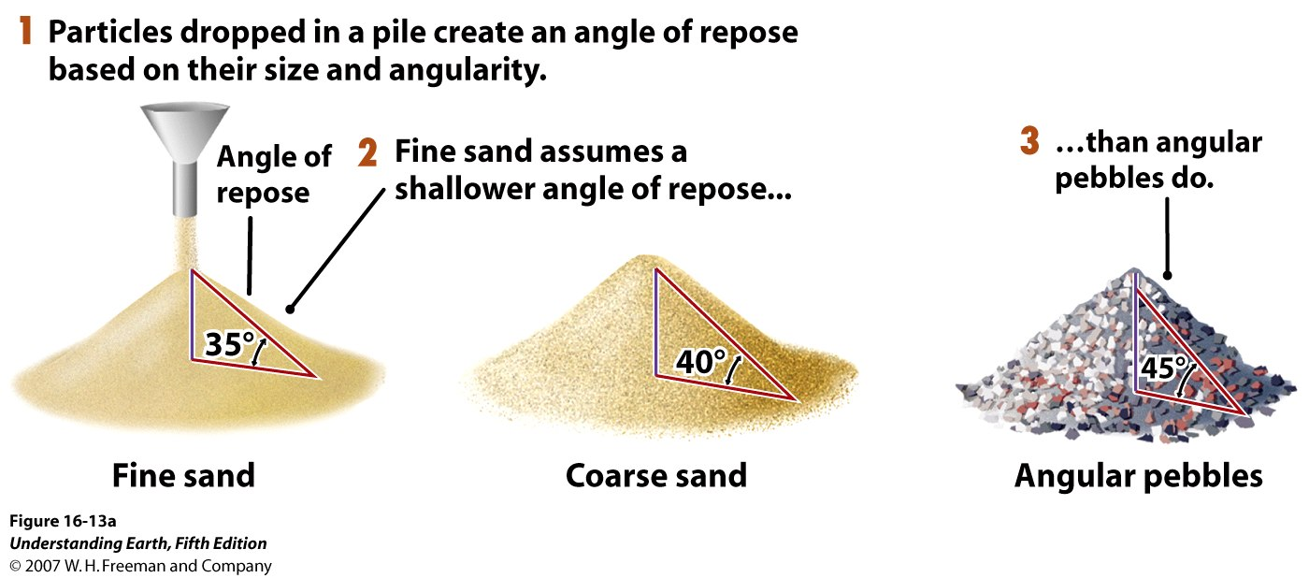
Η φύση των υλικών του πρανούς
Ασύνδετα (χαλαρά) υλικά.
Ασθενή εσωτερική τριβή - Άμμος και πηλός-
Θραύσματα πετρωμάτων, άμμος ,πηλός και άργιλος.
Συγκολλημένα (συμπαγή) υλικά
Ισχυρή εσωτερική τριβή – Πέτρωμα-Συμπαγή (συνεκτικά) (cohesive) ιζήματα και εδάφη.

Slide 9
Βαθμός κλίσης και ευστάθεια
Η κλίση του πρανούς καθορίζεται είτε από φυσικά αίτια είτε από την ανθρώπινη παρέμβαση.
Στα φυσικά αίτια ανήκουν οι δραστηριότητες των εξωγενετικών διαδικασιών και των τεκτονικών δυνάμεων.
Στην ανθρώπινη παρέμβαση ανήκουν τα διάφορα τεχνικά έργα κ.λ.π.
Η γωνία κλίσης του πρανούς σχετίζεται με το υλικό που αποσαθρώνεται.
    Ασθενής κλίση – Σχιστή άργιλος
    Απότομος κρημνός- Κρυσταλλικά πετρώματα-Ασβεστόλιθος-Ψαμμίτης
      Απόθεση κορημάτων . Σχηματισμός κώνου κορημάτων. Χονδρόκοκκο, γωνιώδες υλικό αποτίθεται στη βάση του πρανούς από το οποίο προέρχεται.
      Θραύσματα στη μορφή μεγάλων μπλοκ

Slide 10
Ο ρόλος του νερού
Το νερό είναι σχεδόν πάντοτε παρών μέσα στο πέτρωμα και το μανδύα αποσάθρωσης πλησίον της επιφάνειας της γης. Τα χαλαρά ιζήματα συμπεριφέρονται με διαφορετικούς τρόπους και αυτό εξαρτάται αν αυτά είναι στεγνά ή υγρά.
Τριχοειδής έλξη είναι η έλξη που προκύπτει από την επιφανειακή τάση. Η δύναμη αυτή είναι εκείνη που κρατά τους κόκκους της υγρής άμμου σε μια συνεκτική μάζα.
Αν η άμμος, ο πηλός, ή άργιλος κορεστούν με νερό, και η πίεση του νερού ως ρευστού ξεπεράσει ένα κρίσιμο όριο, το λεπτόκοκκο ίζημα θα απωλέσει την αντοχή του και θα αρχίσει να ρέει( ρευστοποίηση).
Αν οι πόροι κατά μήκος μιας επαφής μεταξύ δυο πετρωδών μαζών χαμηλής διαπερατότητας πληρωθούν με νερό, η πίεση του νερού θα φέρει(θα σηκώσει) μέρος του βάρους της υπερκείμενης πετρώδους μάζας μειώνοντας εξαιτίας αυτού την τριβή κατά μήκος της επαφής(hydro-planning).

Slide 11
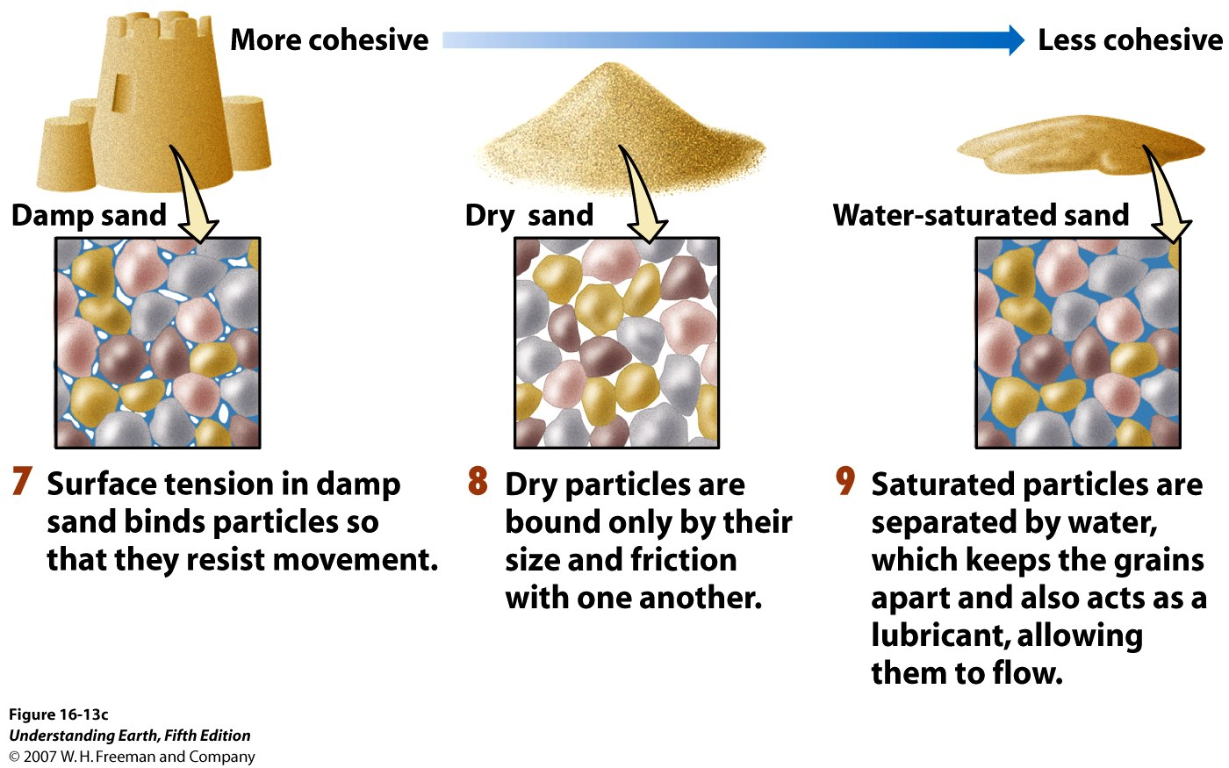
Η προσθήκη νερού αλλάζει τις ιδιότητες των υλικών

Slide 12
Ρευστοποίηση των αργίλων
Άργιλοι θαλάσσιας προέλευσης χαρακτηρίζονται από μια διευθετήσει των αργιλικών κόκκων στο χώρο στη μορφή τραπουλόχαρτου. Η διευθέτηση αυτή επιτυγχάνεται με την ελκτική δύναμη των κατιόντων του θαλασσινού νερού επί των αργιλικών κόκκων που συνήθως είναι φορτισμένοι αρνητικά.( Το θαλασσινό νερό παγιδεύεται μέσα στους πόρους του σχηματιζόμενου αργιλικού ιζήματος).
Όταν οι άργιλοι αυτοί μουσκεύουν στη διάρκεια μιας υψηλής βροχόπτωσης εκπλένονται και απομακρύνονται τα κατιόντα και παύει η δράση τους και κατά τη διάρκεια μιας επιφόρτισης (λιθοστατική πίεση) οι αργιλικοί κόκκοι θα μεταπέσουν σε μια πιο συνεκτική δομή με παράλληλους προσανατολισμένους τους κόκκους. Αυτό οδηγεί σε μείωση της διατμητικής αντοχής του αργιλικού ιζήματος και τη ρευστοποίηση του.

Slide 13
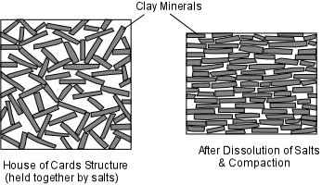
Κινούμενη άργιλος

Slide 14
Διόγκωση και συρρίκνωση των αργιλικών ορυκτών
Ιζήματα πλούσια σε αργιλικά ορυκτά μπορούν να απορροφούν σημαντικές ποσότητες νερού επειδή τα μόρια του νερού μπορούν να διατάσσονται υπό την μορφή λεπτών στρωμάτων μεταξύ των στιβάδων του αργιλικού ορυκτού. Η προσρόφηση αυτή προκαλεί διαστολή(διόγκωση)και μείωση της διατμητικής αντοχής. Αντίθετα, όταν τα ιζήματα που διογκώθηκαν, αποξηρανθούν τότε αυτά θα συρρικνωθούν και θα προκληθεί ταπείνωση του ανάγλυφου και κατάρρευση.

Slide 15
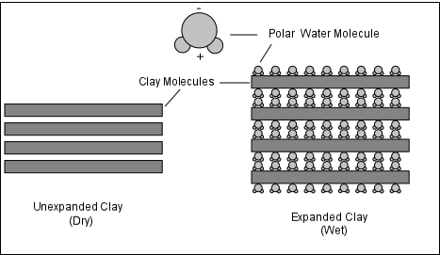
Υδροσυμπαγοποίηση (hydrocompaction)

Slide 16
Μηχανισμοί πυροδότησης
Σεισμικές δονήσεις. Προκαλούν ελάττωση ή απώλεια της ανθιστάμενης δύναμης. Τα λεπτόκοκκα υλικά είναι τρωτά.
Βροχόπτωση και διήθηση νερού. Προκαλείται κορεσμός των υλικών του πρανούς.
Απώλεια βλάστησης . Μειώνει τη σταθερότητα του πρανούς (καταστροφή δάσους μετά από πυρκαγιά). Υπερφόρτωση. Πρόσθετο βάρος που παράγεται από προσθήκη υλικού προκαλεί επιπλέον αύξηση της πίεσης του νερού των πόρων η οποία μπορεί να μειώσει την διατμητική αντοχή του υλικού.
Τροποποίηση του πρανούς με ηφαιστειακές εκρήξεις, διάβρωση, και ανθρώπινη παρέμβαση. Προκαλείται αλλαγή στη γωνία ελάχιστης τριβής του πρανούς.

Slide 17
Η ταξινόμηση της κίνησης υλικού με τη βαρύτητα
Η ταξινόμηση γίνεται με βάση τρία χαρακτηριστικά που είναι
    1. Η φύση του υλικού πέτρωμα ή χαλαρό υλικό .
    2. Η ταχύτητα της κίνησης
    ασθενής, μέτρια, ή γρήγορη . 3. Η φύση της κίνησης
    ροή, ολίσθηση, ή πτώση.

Slide 18
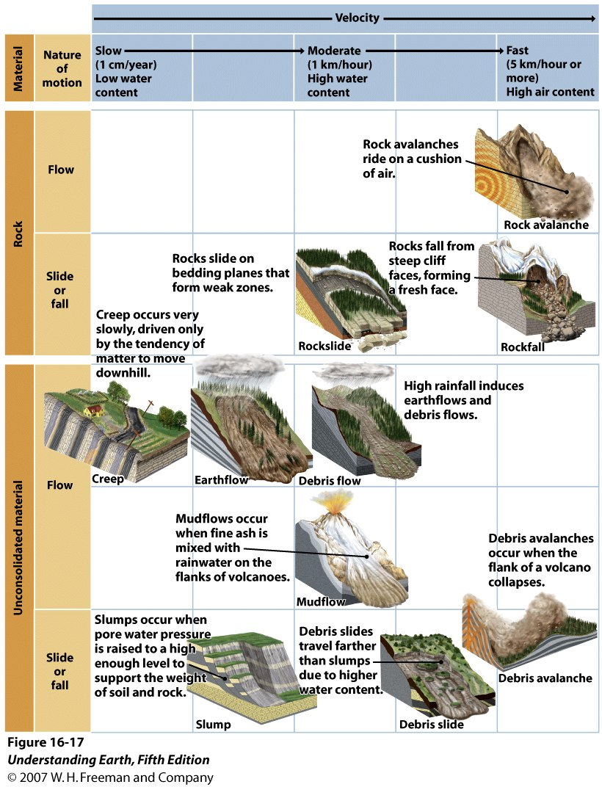
Ταξινομικός χάρτης
Υλικό

Slide 19
Ταξινομικός χάρτης
Υλικό
Η φύση της κίνησης

Slide 20
Ταξινομικός χάρτης
Υλικό
Η φύση της κίνησης
Ταχύτητα

Slide 21
Υποχώρηση Πρανούς
Υποχώρηση πρανούς είναι η κατάρρευση υγιούς πετρώματος του υποβάθρου ή συνάγματος αποτελούμενο από το υπόβαθρο, το μανδύα αποσάθρωσης και το έδαφος.
Τρεις είναι κύριοι τύποι υποχώρησης:
Οι πτώσεις λίθων ή συνάγματος(rock falls & debris falls).
Οι περιστροφικές ολισθήσεις(slumps).
Οι ολισθήσεις ογκολίθων ή συνάγματος (rockslides & debris slides).

Slide 23
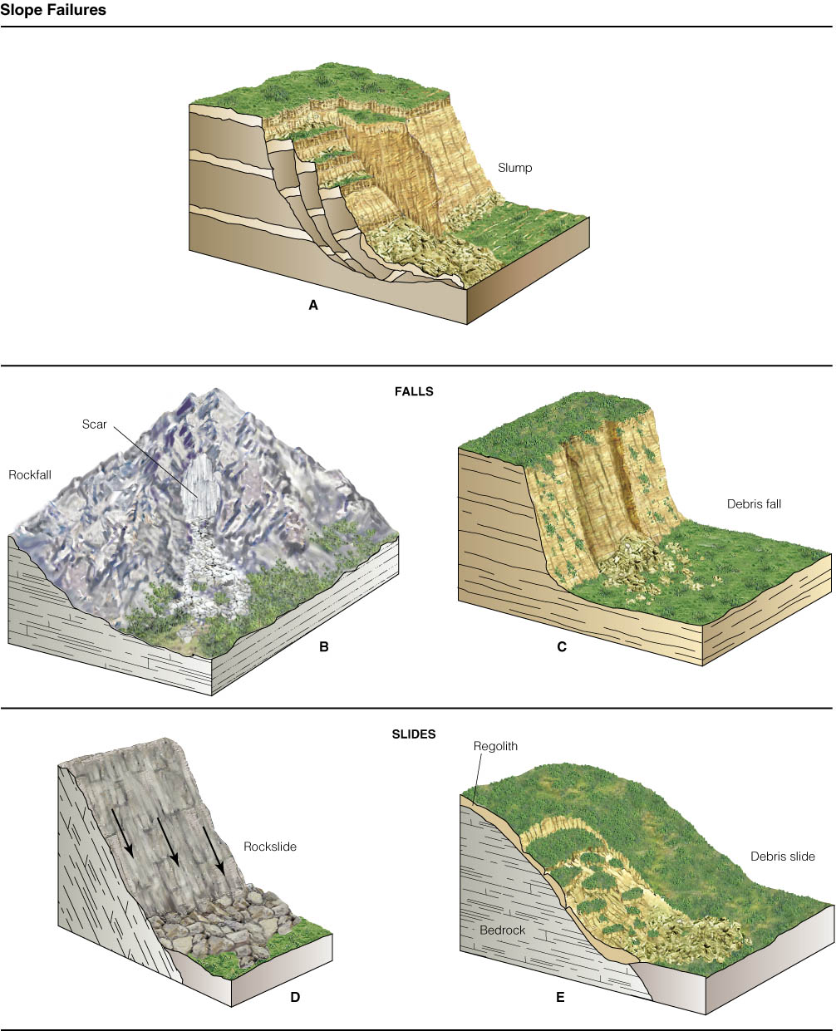
Περιστροφική ολίσθηση
Πτώση λίθων
Πτώση συνάγματος
Ολίσθηση ογκολίθων
Ολίσθηση συνάγματος

Slide 24
Πτώσεις λίθων ή συνάγματος
Πτώση λίθων ή συνάγματος είναι η ελεύθερη πτώση ογκολίθων ή συνάγματος που αποσπώνται από το απότομο πρανές και πέφτουν στα κατάντη. Είναι κινήσεις που απαντούν συχνά σε ορεινές γεωμορφές υψηλού ανάγλυφου. Παράγουν στη βάση του πρανούς αποθέσεις στη μορφή κώνου κορημάτων (talus cone). Η γωνία ελάχιστης τριβής που προσδιορίζει την κλίση του πρανούς του κώνου των κορημάτων, εκφράζει την γωνία εσωτερικής τριβής των θραυσμάτων του κώνου. Η ταχύτητα της πτώσης είναι:
  V =√2gh , όπου
  g = η επιτάχυνση της βαρύτητας.
  h = η απόσταση της πτώσης.
  v = η ταχύτητα.

Slide 25
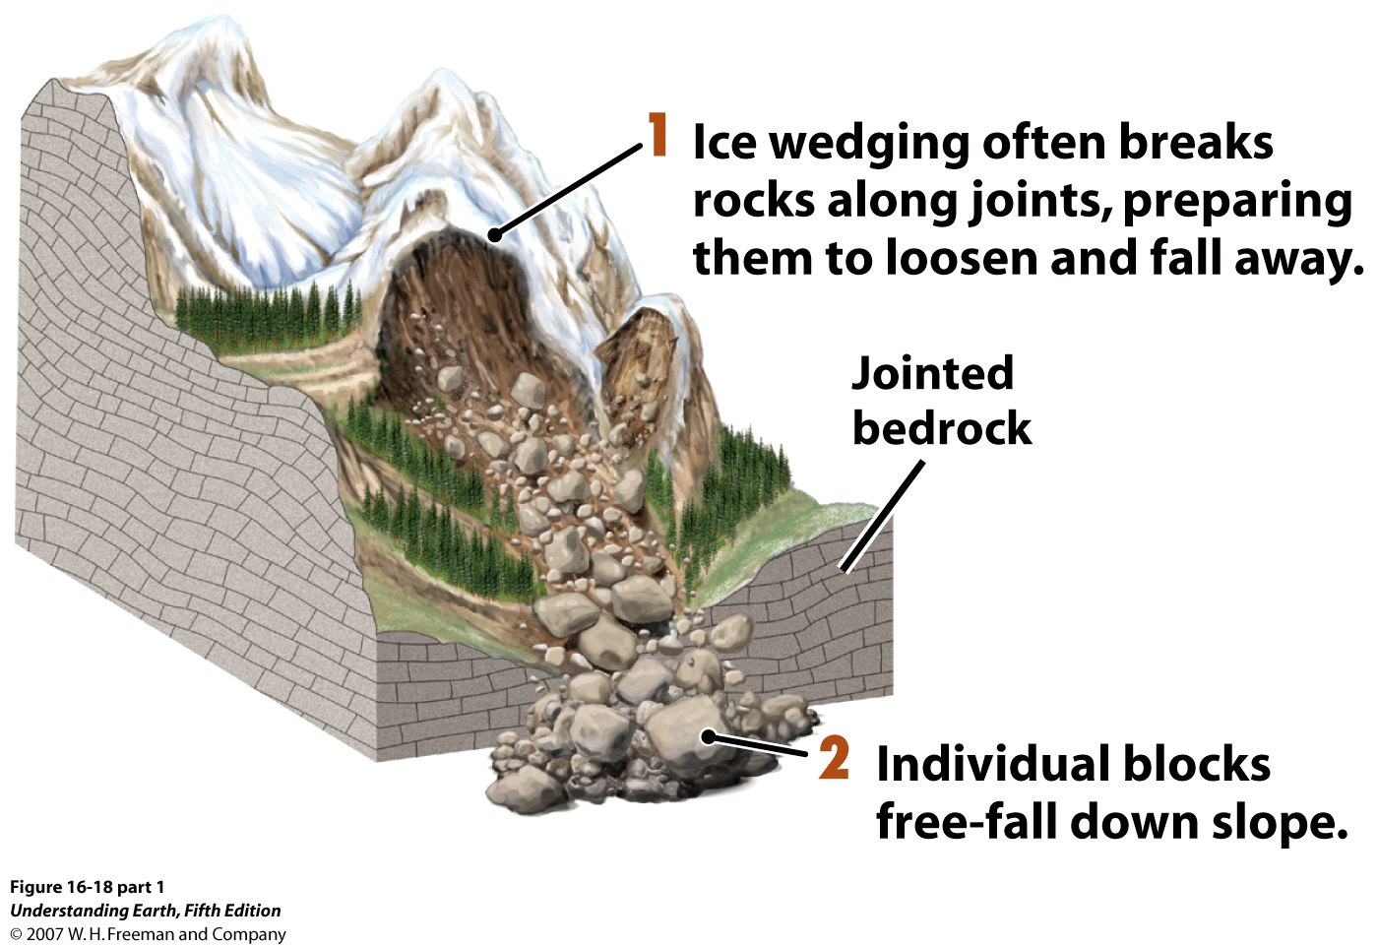
Πτώση λίθων
Παγετική σφήνα θραύει τα πετρώματα κατά μήκος διακλάσεων προετοιμάζοντας αυτά να χαλαρώσουν και να αποκοπούν.
(
)
(
Υπόβαθρο με διακλάσεις
Ιδιαίτερα μπλοκ πέφτουν με ελεύθερη πτώση προς τα κατάντη.
(
)

Slide 26
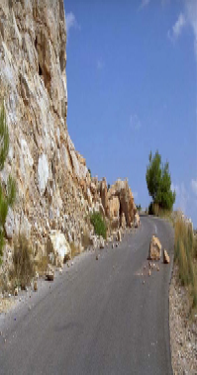
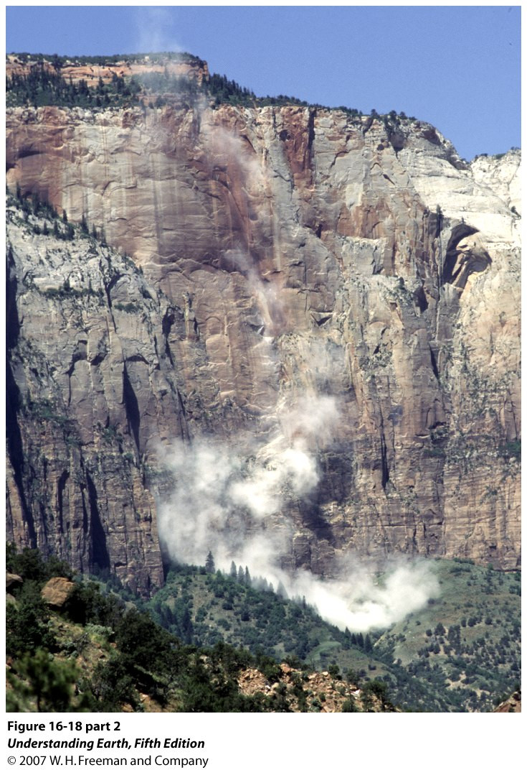
ΠΤΩΣΗ ΛΙΘΩΝ

Slide 27
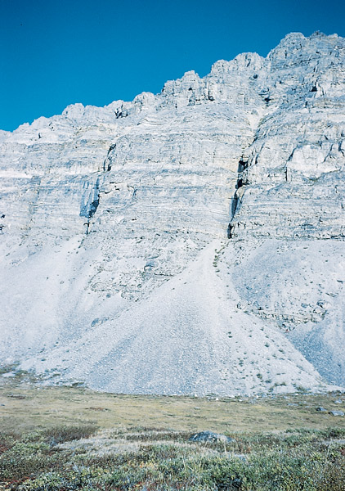
Κώνος κορημάτων(talus cone)
Νεροφαγιά (gully)
Κώνος κορημάτων
Κώνος κορημάτων στη βάση απότομων πρανών στο “Brooks Range”στη βόρεια Αλάσκα. Όταν τα πιο πολλά θραύσματα κινούνται στα κατάντη μέσα από μια “νεροφαγιά”, η προκύπτουσα απόθεση στη βάση της “νεροφαγιάς” είναι ένας κώνος κορημάτων

Slide 28
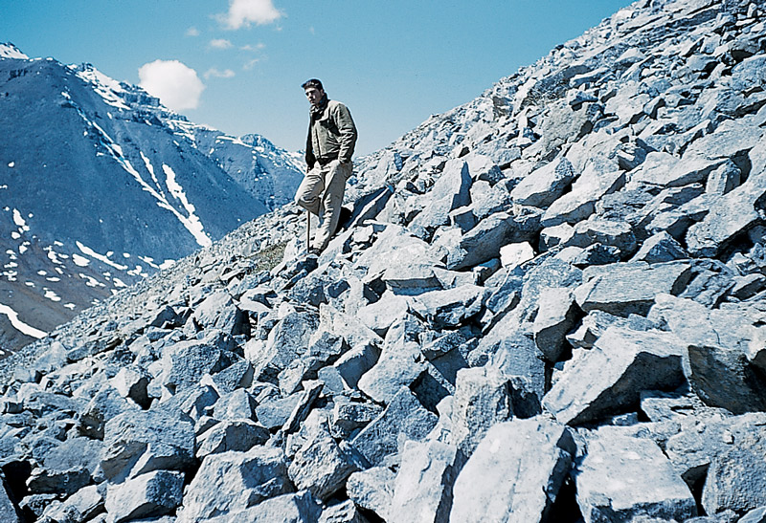
Κώνος κορημάτων(talus cone)
Χονδρόκοκκα, γωνιώδη ασβεστολιθικά μπλοκ ηρεμούν σε μια γωνία ελαχίστης τριβής περίπου 30^{ο} σε ένα κώνο κορημάτων κάτω από απότομα πρανή ,στο κεντρικό “Brooks Range”, Αλάσκα.

Slide 29
Περιστροφική Ολίσθηση
-Η περιστροφική ολίσθηση είναι μια υποχώρηση του πρανούς όπου τμήμα του υγιούς υποβάθρου ή του μανδύα αποσάθρωσης κινείται προς τα κάτω παράγοντας μέσα από μια περιστροφή μια ουλή τοξοειδούς σχήματος. Η κορυφή του τμήματος που ολισθαίνει κλίνει προς τα πίσω παράγοντας μια αρνητική κλίση. Η κίνηση αυτή δείχνει χαμηλή μέχρι μέτρια ταχύτητα της τάξεως m/hr.
-Τεχνικές μετατροπές του τοπίου, έντονες βροχοπτώσεις και σεισμοί πυροδοτούν περιστροφικές ολισθήσεις. Επίσης η διαβροχή στρώματος πλούσιο σε άργιλο προσφέρει επιφάνειες ολίσθησης

Slide 30
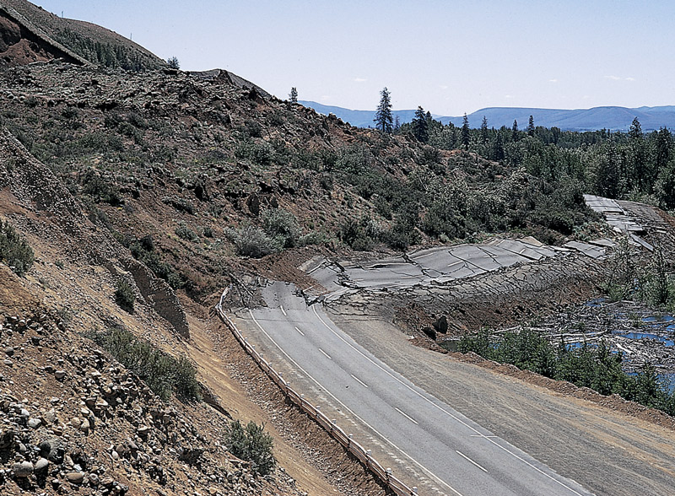
Περιστροφική ολίσθηση
Χαλικώδης αναβαθμίδα
Ποταμός Yakima
Μία μεγάλη περιστροφική ολίσθηση στην υψηλά ευρισκόμενη χαλικώδη αναβαθμίδα δίπλα στον ποταμό Yakima στην κεντρική Washington κατέστρεψε μια κύρια οδική αρτηρία και την μετατόπισε περισσότερο από 100 μέτρα προς την αύλακα του ποταμού.

Slide 31
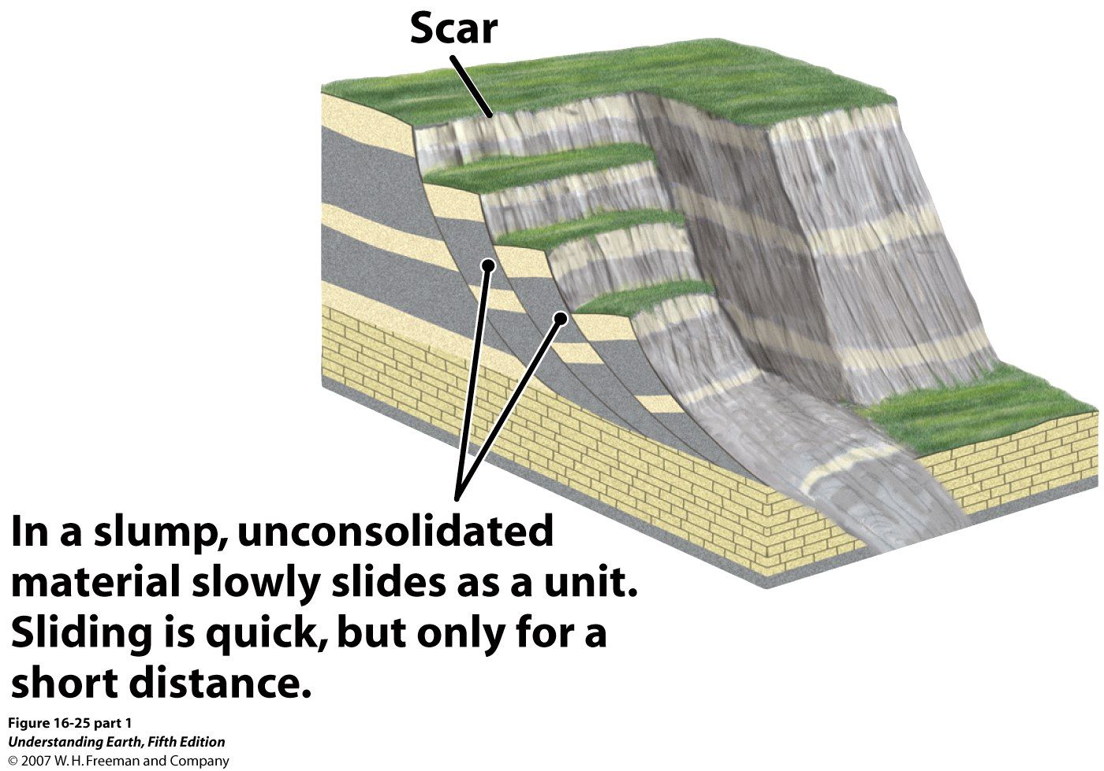
Περιστροφική ολίσθηση
Σε μια περιστροφική ολίσθηση, χαλαρό υλικό ολισθαίνει αργά ως μια ενότητα. Η ολίσθηση είναι γρήγορη, αλλά μόνο για σύντομη απόσταση.
(
)

Slide 32
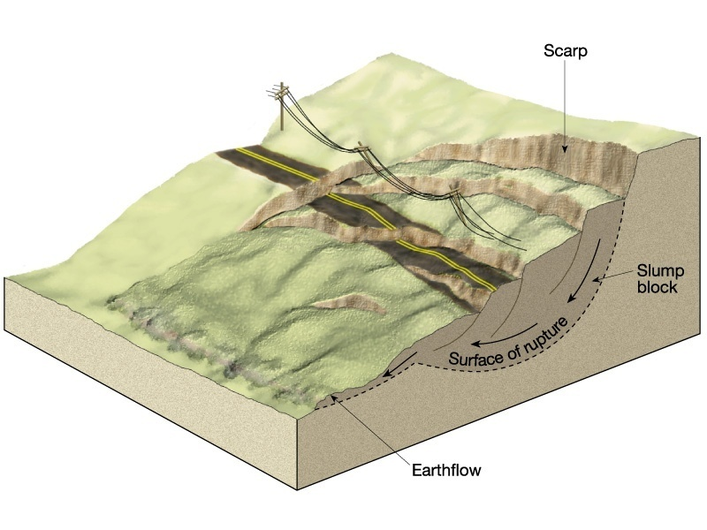
Περιστροφική ολίσθηση και εδαφοροή

Slide 33
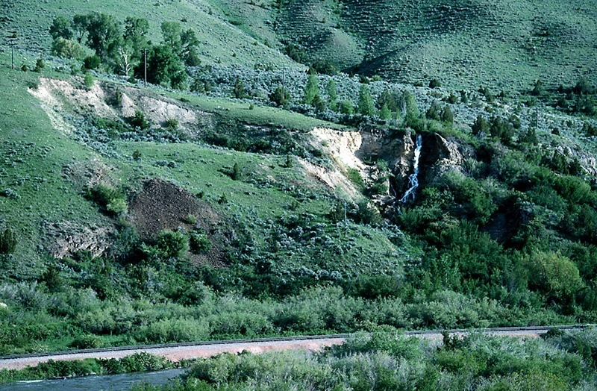
Περιστροφική ολίσθηση πάνω σε επιφάνεια ρήγματος
scarp

Slide 34
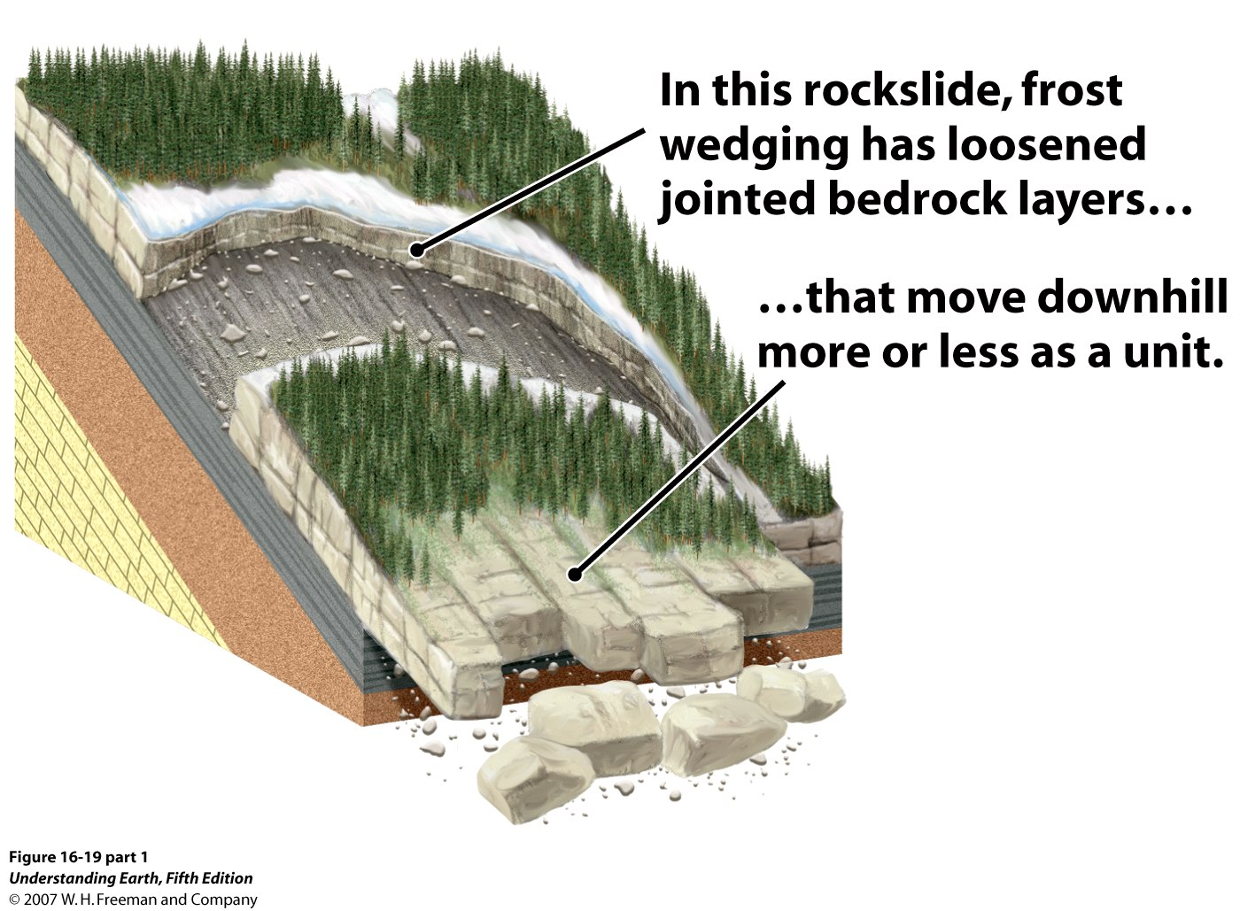
Ολίσθηση ογκολίθων(rock slides)
Σε αυτή την ολίσθηση ογκολίθων, η παγετική σφήνα έχει χαλαρώσει τα φέροντα διακλάσεις στρώματα του υποβάθρου…….
(
……τα οποία κινούνται στα κατάντη περισσότερο ή λιγότερο ως μια μονάδα.
(

Slide 35
Ολίσθηση ογκολίθων και ολίσθηση συνάγματος
Ολίσθηση ογκολίθων και ολίσθηση συνάγματος
  Περιλαμβάνει την γρήγορη μετατόπιση μιας μάζας πετρώματος του υποβάθρου ή συνάγματος κατά μήκος μιας κεκλιμένης επιφάνειας όπως π.χ. μιας επιφάνειας στρώσεως ή μιας επιφάνειας διάκλασης ή μιας επιφάνειας ρήγματος. Η κίνηση αυτή απαντά στις υψηλές οροσειρές όπου αφθονούν τα απότομα πρανή .
  Το μέγεθος των θραυσμάτων που μετατοπίζονται φθάνει να είναι από κόκκους άμμου μέχρι και θραύσματα μεγέθους ογκολίθων.
  Στη βάση του κρημνού σχηματίζεται κώνος κορημάτων.
Η γωνία ελαχίστης τριβής του κώνου αυτού είναι μεταξύ 30ο και 37ο .

Slide 36
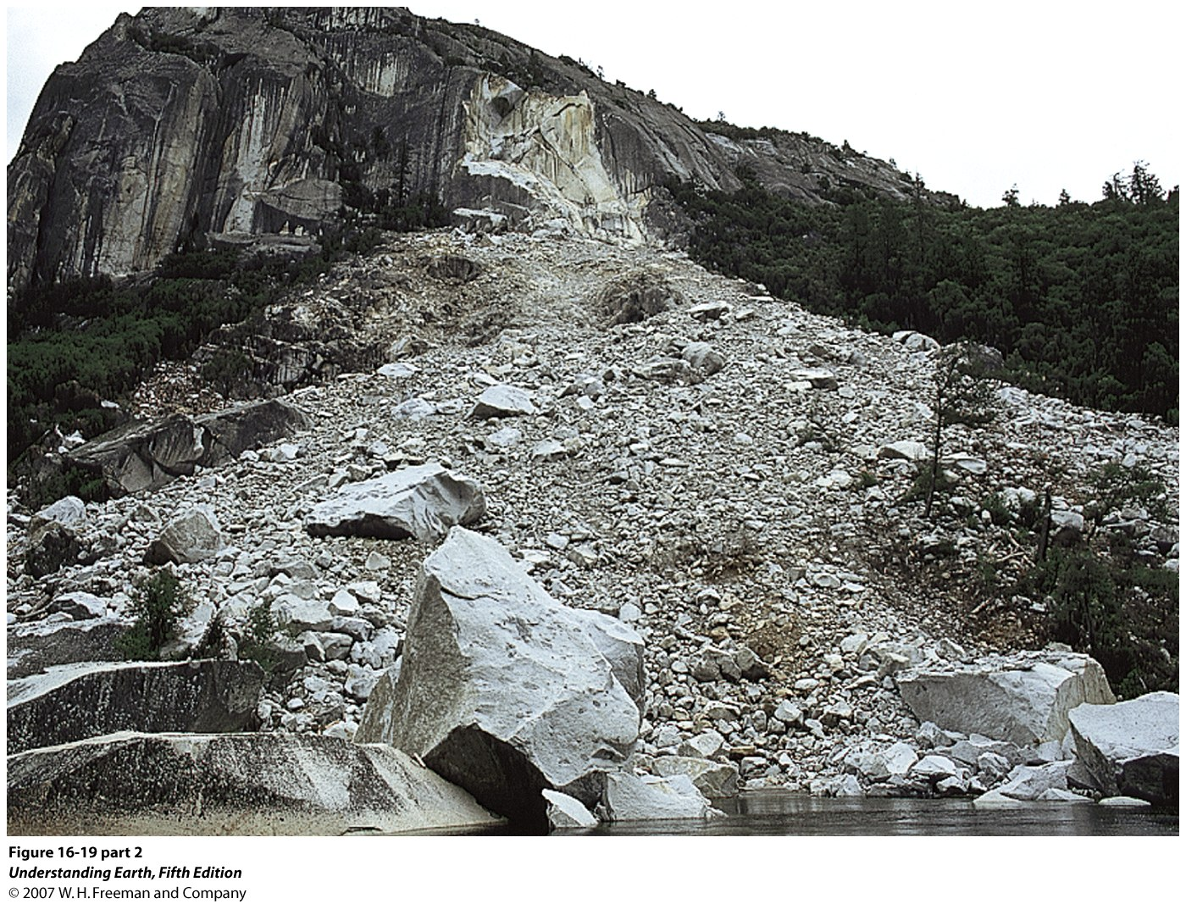
Ολίσθηση ογκολίθων(rock slide )

Slide 37
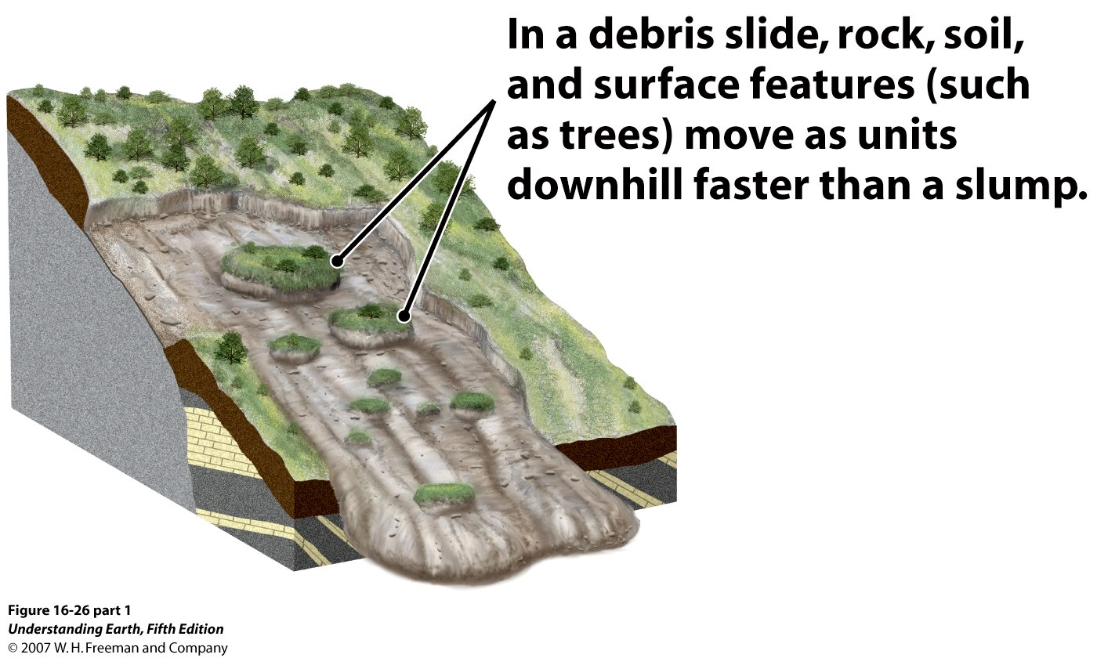
Ολίσθηση συνάγματος(debris slides)
Σε μία ολίσθηση συνάγματος, πέτρωμα, έδαφος και επιφανειακοί χαρακτήρες (όπως δένδρα) κινούνται ως μονάδες κατάντη ταχύτερα από μια περιστροφική ολίσθηση.

Slide 38
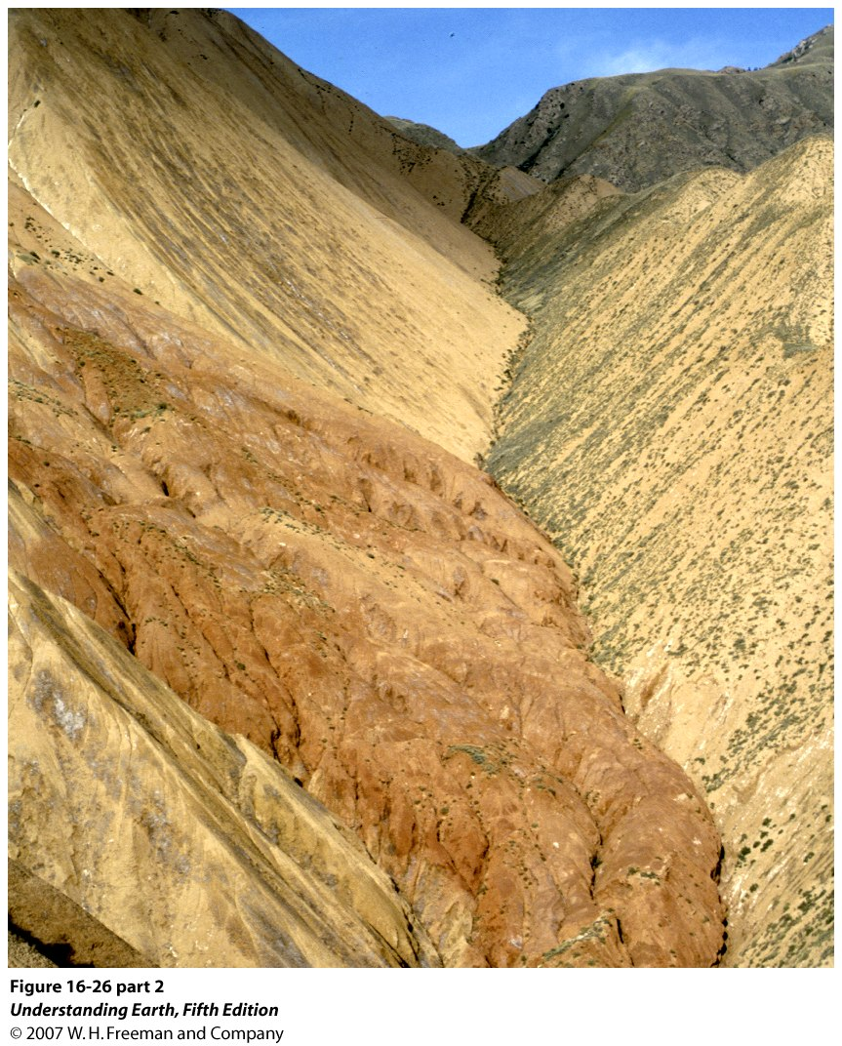
Ολίσθηση συνάγματος Tien Shan,
Kyrgyzstan

Slide 39
Ροές ιζημάτων (sediment flows)
Ροές ιζημάτων (sediment flows) είναι κινήσεις υλικού λόγω βαρύτητας στις οποίες στερεά θραύσματα μετακινούνται με μια ρέουσα κίνηση. Παράγοντες που ρυθμίζουν τη ροή:
1. Η σχετική αναλογία των στερεών, νερού και αέρα.
2. Οι φυσικές και χημικές ιδιότητες του ιζήματος.
3. Το νερό βοηθάει να γίνει η ροή, αλλά….
4. Η έλξη της βαρύτητας επί των στερεών θραυσμάτων παραμένει η κύρια αιτία για την κίνησή τους.
Ροές λάσπης (slurry flows):20-40% νερό. Αν το νερό υπερβεί το 40% οι ροές αυτές μεταπίπτουν σε ρεύματα (streams). Οι ροές αυτές είναι ένα ιζηματογενές μείγμα με άσχημο βαθμό ταξιθέτησης, συχνά τόσο πυκνό ώστε μεγάλοι ογκόλιθοι να αιωρούνται.
Κοκκώδεις ροές (granular flows): 0-20% νερό.

Slide 40
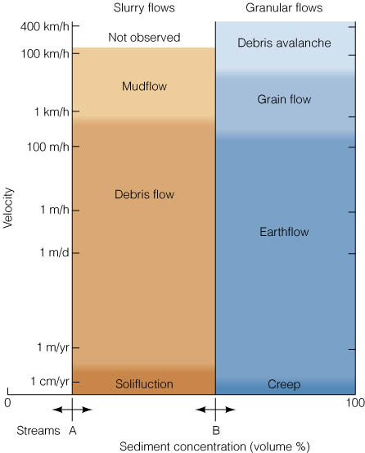

Slide 41
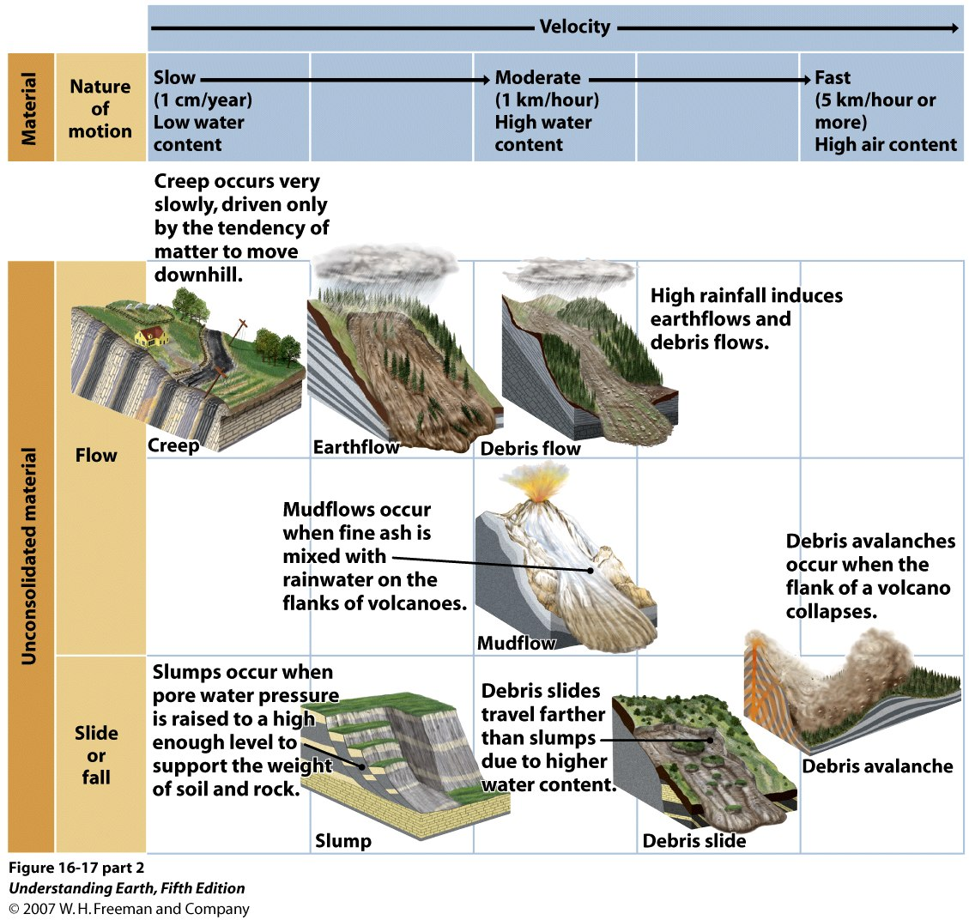
Κίνηση χαλαρού υλικού

Slide 42
Ερπυσμός κορημάτων
    Πολύ αργή κίνηση στα κατάντη εδάφους και μανδύα αποσάθρωσης κορεσμένων σε νερό.
    Ρυθμός κίνησης μικρότερος των 30 cm/yr περίπου.
    Παράγει διακριτούς επιφανειακούς χαρακτήρες:
      Λοβούς(Lobes).
      Φυλλοειδή στρώματα από θραύσματα (Sheets of debris).
    Απαντά σε πρανή λόφων σε εύκρατα και τροπικά πλάτη. Ο μανδύας αποσάθρωσης παραμένει κορεσμένος για μεγάλα χρονικά διαστήματα.

Slide 43
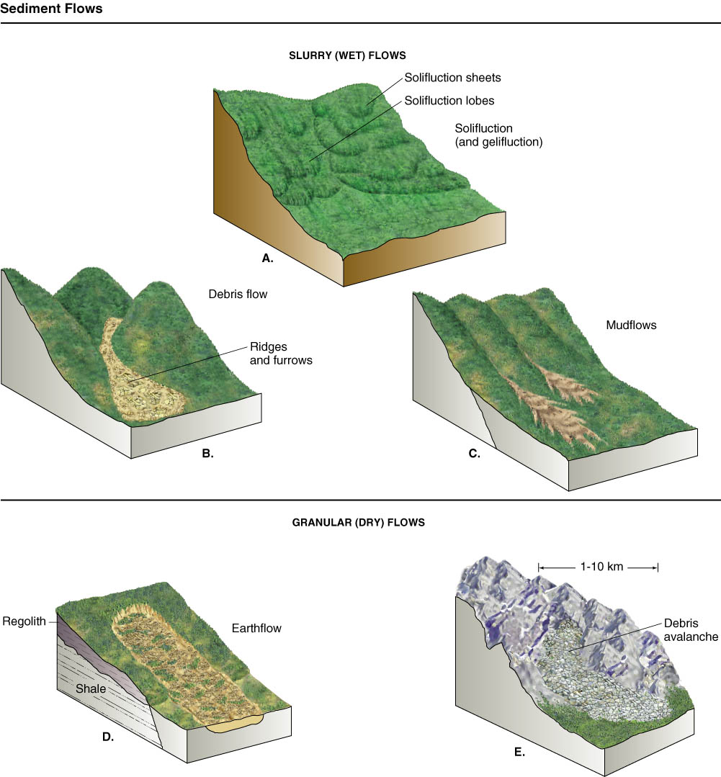
Ερπυσμός κορημάτων
Λασποροή (ιλυοροή)
Δεβριτική ροή
Εδαφοροή
Δεβριτικές ροές τύπου χιονοστιβάδας

Slide 44
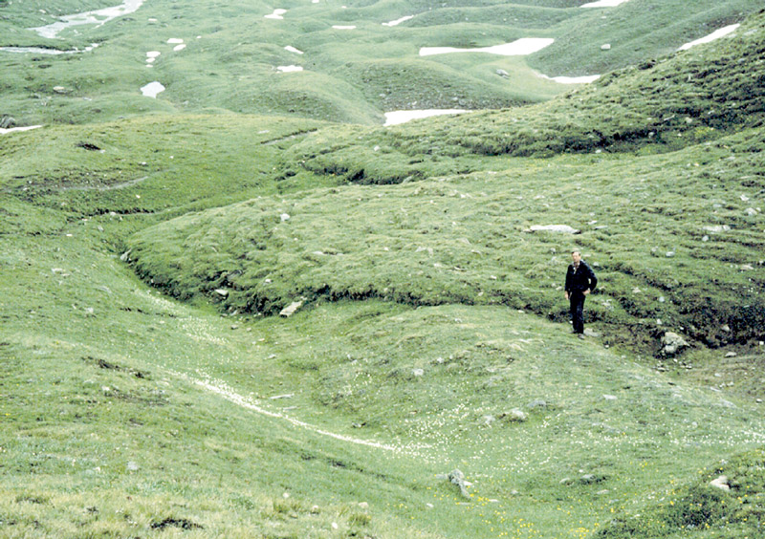
Ένα μέτρο πάχους λοβός από ερπυσμό κορημάτων που κινήθηκε αργά στα κατάντη και κάλυψε παγετωνικά ιζήματα του πυθμένα της κοιλάδας Orgiere στις Ιταλικές Άλπεις.

Slide 45
Δεβριτικές ροές (debris flows)
    Στα κατάντη κίνηση χαλαρού μανδύα αποσάθρωσης, το μεγαλύτερο τμήμα του οποίου είναι αδρομερέστερο της άμμου.
    Ο ρυθμός κίνησης ποικίλει από μόνο 1m/yr περίπου μέχρι 100 km/h.
    Οι αποθέσεις δεβριτικών ροών έχουν συνήθως ένα μέτωπο όμοιο με αυτό μιας γλώσσας. Οι ροές αυτές συχνά συνοδεύονται με διαστήματα άκρως ισχυρών βροχοπτώσεων που οδηγούν σε κορεσμό του εδάφους.

Slide 46
Ερπυσμός κορημάτων
Λασποροή (ιλυοροή)
Δεβριτική ροή
Εδαφοροή
Δεβριτικές ροές τύπου χιονοστιβάδας

Slide 47
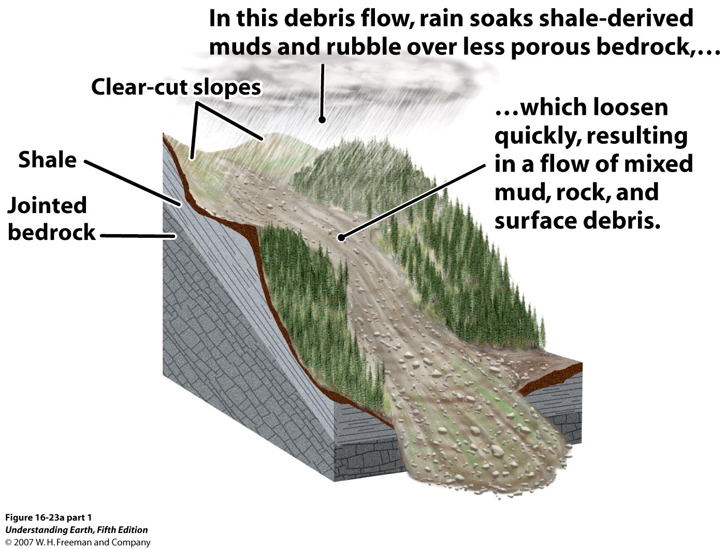
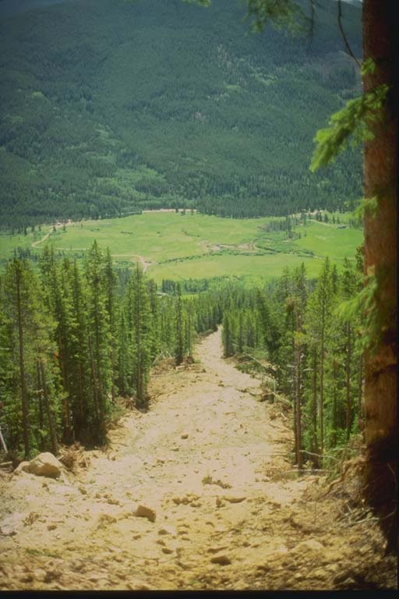
Δεβριτική ροή(debris flow)
Στη δεβριτική αυτή ροή, η βροχή μουσκεύει την ιλύ (mud) που παράγεται από τη σχιστή άργιλο (shale) και κορήματα πάνω από ένα υπόβαθρο με ασθενέστερο πορώδες……
…. η οποία ιλύς χαλαρώνει γρήγορα, καταλήγοντας σε μια ροή μιας μείξης με ιλύ, πέτρωμα, και επιφανειακά υλικά(π.χ. κορμοί δένδρων).

Slide 48
Λασποροές (mudflows)
    Ταχέως κινούμενη ροή θραυσμάτων με ένα περιεχόμενο νερού επαρκές για να κάνει τη ροή σε μεγάλο βαθμό ρευστή.
    Οι πιο πολλές λασποροές είναι σε μεγάλο βαθμό ευκίνητες.
    Μετά από μια ραγδαία, μεγάλης έντασης ,βροχόπτωση σε ένα ορεινό φαράγγι, μια λασποροή μπορεί να ξεκινήσει ως ένα λασπώδες ρεύμα το οποίον αποκτά ένα κινούμενο φράγμα ιλύος και κορημάτων.
    Οι λασποροές παράγουν ριπιδιακές αποθέσεις στη βάση των ορεινών πρανών. Μια ιδιαίτερα μεγάλη λασποροή γεννήθηκε πάνω στα πρανή του όρους Rainier περίπου 5700 χρόνια πριν από σήμερα και διήνυσε τουλάχιστον 72 km.
    Στο ηφαίστειο της Αγίας Ελένης πολλές φορές έχουν παραχθεί λασποροές στη διάρκεια της ιστορίας του.

Slide 49
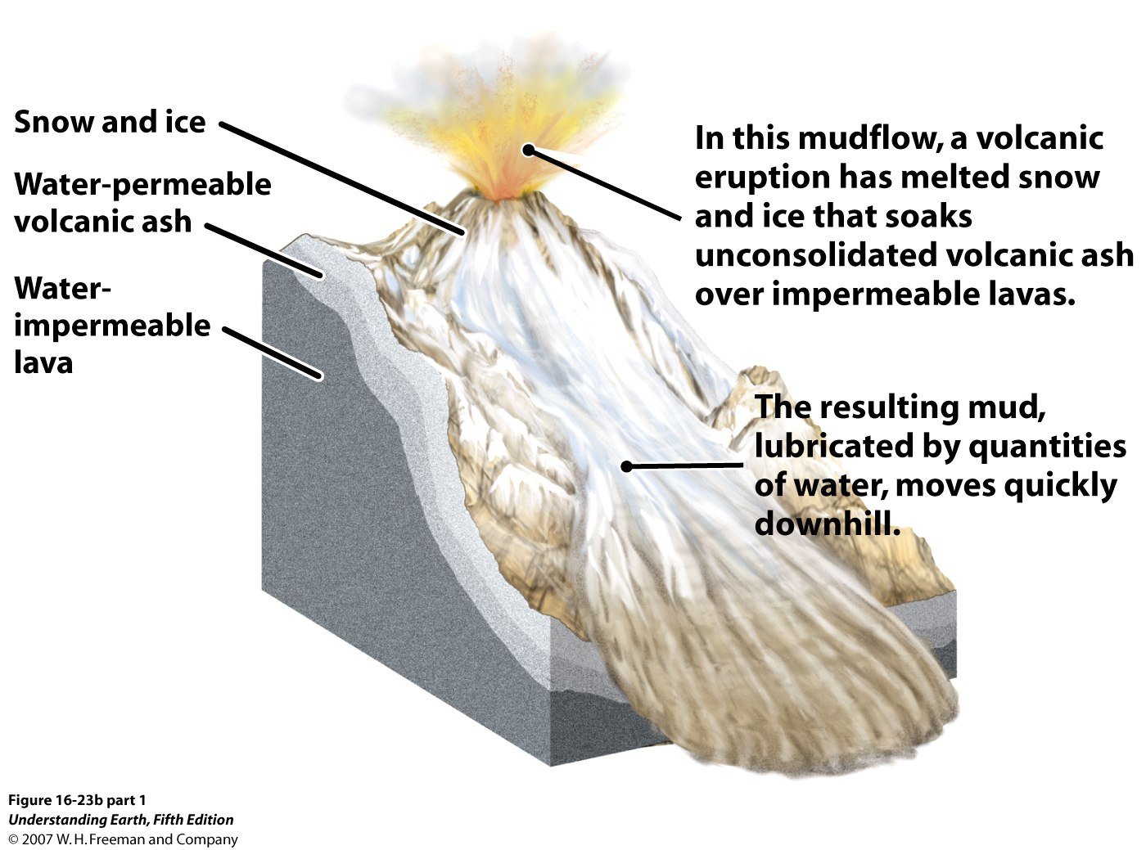
Λασποροή (mudflow)
Χιόνι και πάγος
Στη λασποροή αυτή, μια ηφαιστειακή έκρηξη έλειωσε το χιόνι και τον πάγο και το νερό που προ-έκυψε μουσκεύει χα-λαρή ηφαιστειακή σποδό πάνω από μια στεγανή λάβα. Η ιλύς που προκύπτει, λιπαίνεται από πο- σότητες νερού και
κινείται γρήγορα στα κατάντη.
Στεγανή λάβα
Διαπερατή ηφαιστειακή σποδός

Slide 50
Ερπυσμός κορημάτων
Λασποροή (ιλυοροή)
Δεβριτική ροή
Εδαφοροή
Δεβριτικές ροές τύπου χιονοστιβάδας

Slide 51
Λασποροές από την έκρηξη του ηφαιστείου της Αγίας Ελένης στην Washington to 1980.

Slide 52
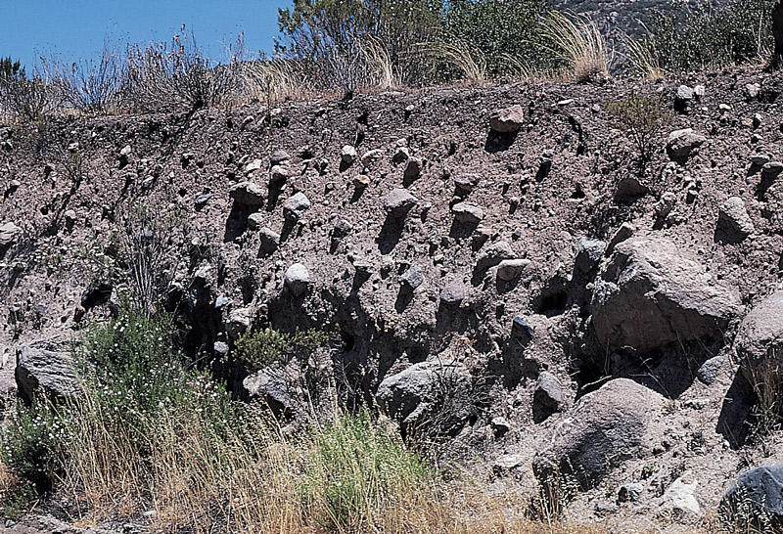
Απόθεση ιλυοροής με γωνιώδη θραύσματα(άσχημος βαθμός ταξιθέτησης)

Slide 53
Κοκκώδης ροές (granular flows)
Τα ιζήματα στις κοκκώδης ροές είναι κυρίως στεγνά. Οι κοκκώδης ροές έχουν μια ταχύτητα από περίπου 1 cm/day μέχρι μερικές εκατοντάδες Km/h.
Οι ροές αυτές συχνά δομούνται από χαλαρό μανδύα αποσάθρωσης.
Κυριαρχούν θραύσματα πηλού και αργίλου Οι ροές αυτές απαντούν σε ασθενή μέχρι μέτρια απότομα πρανή (2⁰ to 35⁰).

Slide 54
Ερπυσμός εδάφους(creep)
1.Ο ερπυσμός εδάφους είναι ένας πολύ αργό τύπος κοκκώδους ροής. 2.Μετράται σε χιλιοστά ή εκατοστά το χρόνο. 3.Οι ρυθμοί τείνουν να είναι υψηλότερη πάνω σε απότομα πρανή παρά σε ασθενή πρανή.
4.Οι ρυθμοί τείνουν να αυξάνουν καθώς η υγρασία του εδάφους αυξάνεται. 5.Εντούτοις, σε υγρά κλίματα αυξάνεται επίσης η πυκνότητα της βλάστησης και οι ρίζες των φυτών τείνουν να εμποδίσουν τον ερπυσμό.

Slide 55
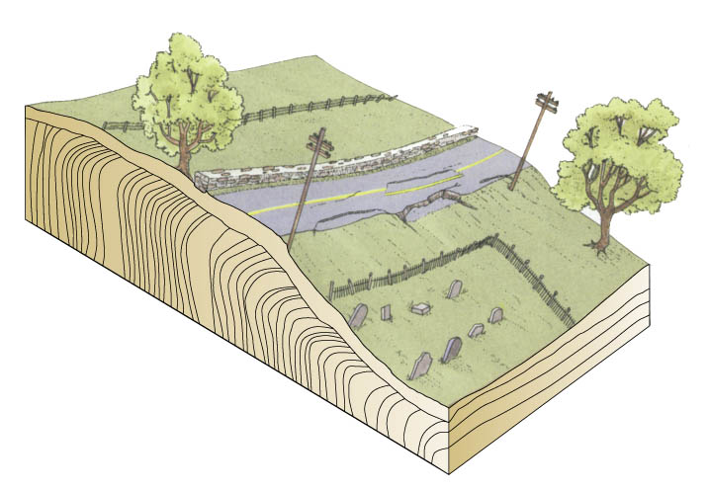
Ερπυσμός εδάφους (creep)
Κλίση των στηλών του τηλεφώνου. Κλίση των κορμών των δένδρων.
Κλίση σε φράχτες και μνημεία. Κάμψη των στρωμάτων του υποβάθρου
Αποτελέσματα του ερπυσμού εδάφους σε επιφανειακούς χαρακτήρες και στο υπόβαθρο.

Slide 56
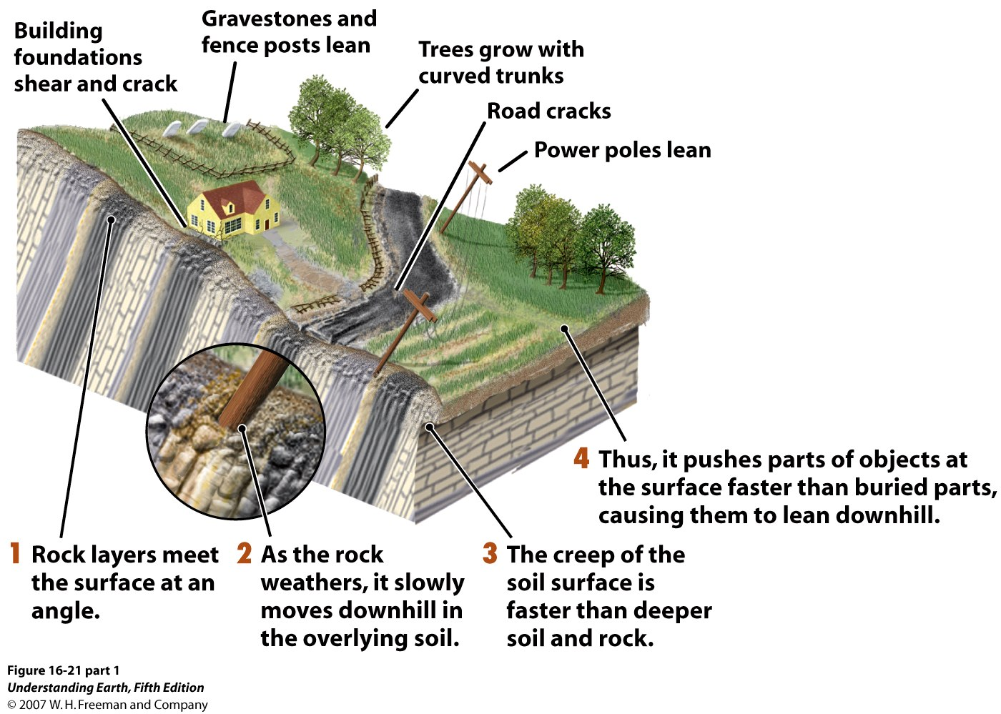
Ερπυσμός εδάφους (creep)

Slide 57
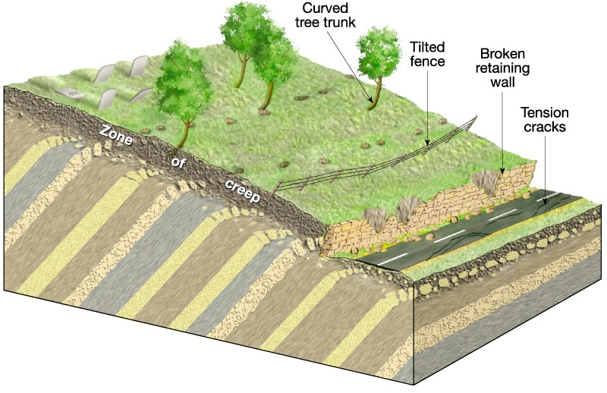
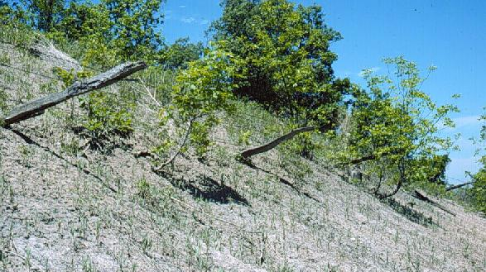
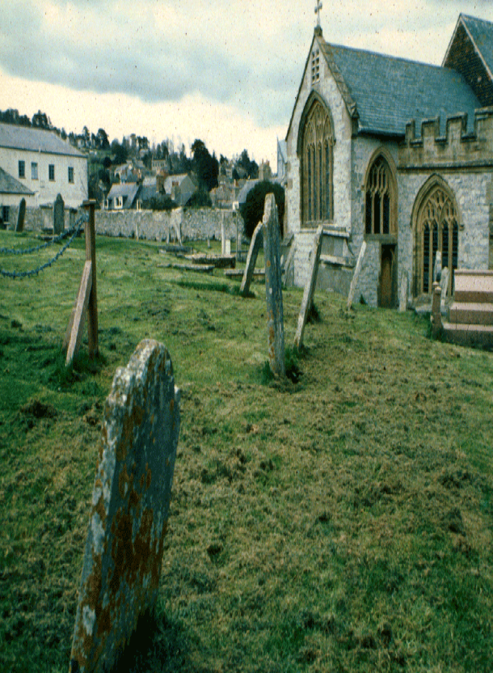
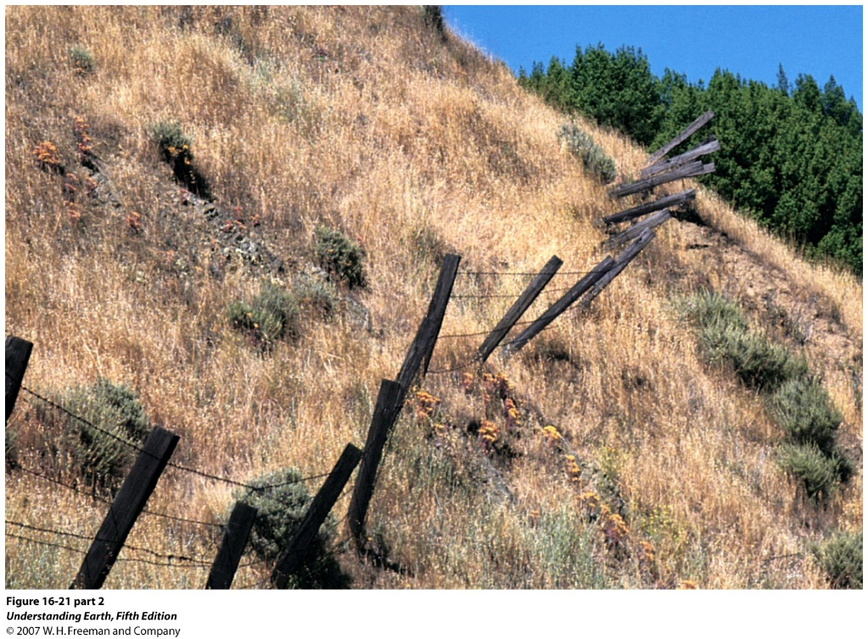
Ερπυσμός Εδάφους

Slide 58
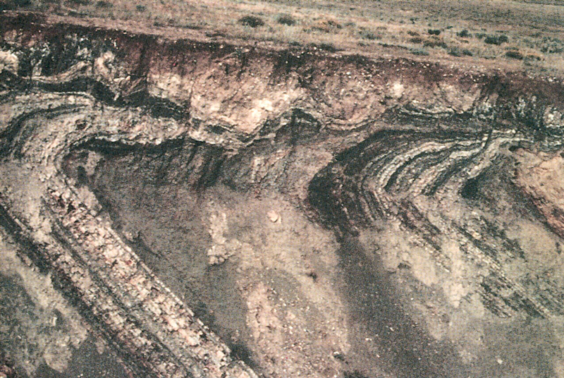
Πτύχωση από ερπυσμό

